Slide 1
ĐA NHIỆM VÀ DỮ LIỆU JSON
Khám phá kỹ thuật lập trình không chặn và chuẩn hóa dữ liệu

Slide 2
Mục tiêu
01
02
Hiểu vấn đề của delay()
Làm chủ millis()
Tại sao lệnh delay() lại nguy hiểm trong hệ thống thực tế và cách nó làm "tê liệt" vi xử lý
Kỹ thuật đa nhiệm sử dụng đồng hồ bấm giờ để xử lý nhiều công việc đồng thời
03
04
Khám phá JSON
Thực hành code
Cấu trúc dữ liệu chuẩn quốc tế để đóng gói thông tin cảm biến trước khi gửi lên mạng
Xây dựng hệ thống đa nhiệm thực tế với LED và cảm biến

Slide 3
PHẦN 1: VẤN ĐỀ CỦA DELAY()
Tại sao phải bỏ delay()?

Slide 4
Kịch bản thực tế
Yêu cầu hệ thống
Code "ngây thơ" với delay()
Tưởng tượng các bạn đang xây dựng một hệ thống báo cháy thông minh cho gia đình. Hệ thống cần thực hiện đồng thời nhiều nhiệm vụ quan trọng:
void loop() {
readTemperature();
if (temp > 50) {
soundAlarm();
}
digitalWrite(LED, HIGH);
delay(2000); // ĐÂY LÀ VẤN ĐỀ!
digitalWrite(LED, LOW);
delay(2000); // VI XỬ LÝ "NGỦ" 2 GIÂY
}
Liên tục đọc nhiệt độ từ cảm biến DHT11
Khi nhiệt độ vượt quá 50°C, kích hoạt còi báo động
Đèn LED nhấp nháy mỗi 2 giây để báo hiệu hệ thống đang hoạt động bình thường
Hiển thị thông tin lên màn hình LCD
Trong tổng cộng 4 giây delay, vi xử lý hoàn toàn bị "đóng băng"

Slide 5
Hậu quả của delay()
🔥 Mất phản ứng ngay lập tức
⏱️ Hệ thống trở nên chậm chạp
🚫 Không thể làm nhiều việc
Trong 4 giây đang delay để nháy LED, nếu nhà bốc cháy và nhiệt độ tăng vọt, ESP32 HOÀN TOÀN KHÔNG BIẾT vì nó đang "ngủ say"
Muốn vừa nháy LED, vừa đọc cảm biến, vừa cập nhật màn hình? KHÔNG THỂ với delay()
Nút bấm khẩn cấp được nhấn nhưng phải đợi đến khi delay() kết thúc mới được xử lý - có thể là 2 giây sau!
Đây chính là Blocking Code (Code chặn) - kẻ thù số 1 của lập trình IoT chuyên nghiệp.
Trong các hệ thống thực tế như nhà thông minh, xe tự hành, thiết bị y tế, việc "bị chặn" dù chỉ vài mili giây cũng có thể dẫn đến hậu quả nghiêm trọng.

Slide 6

Phép so sánh dễ hiểu
Dùng delay() = Làm việc tuần tự
Giống như:
Nấu cơm xong hoàn toàn (20 phút)
Mới bắt đầu rửa rau (5 phút)
Rồi mới nấu canh (10 phút)
Tổng thời gian: 35 phút
Dùng millis() = Làm song song
Có thể:
Cho gạo vào nồi cơm (tự động nấu)
Trong khi chờ, rửa rau
Đồng thời nấu canh
Tổng thời gian: 20 phút (tiết kiệm gần một nửa!)

Slide 7
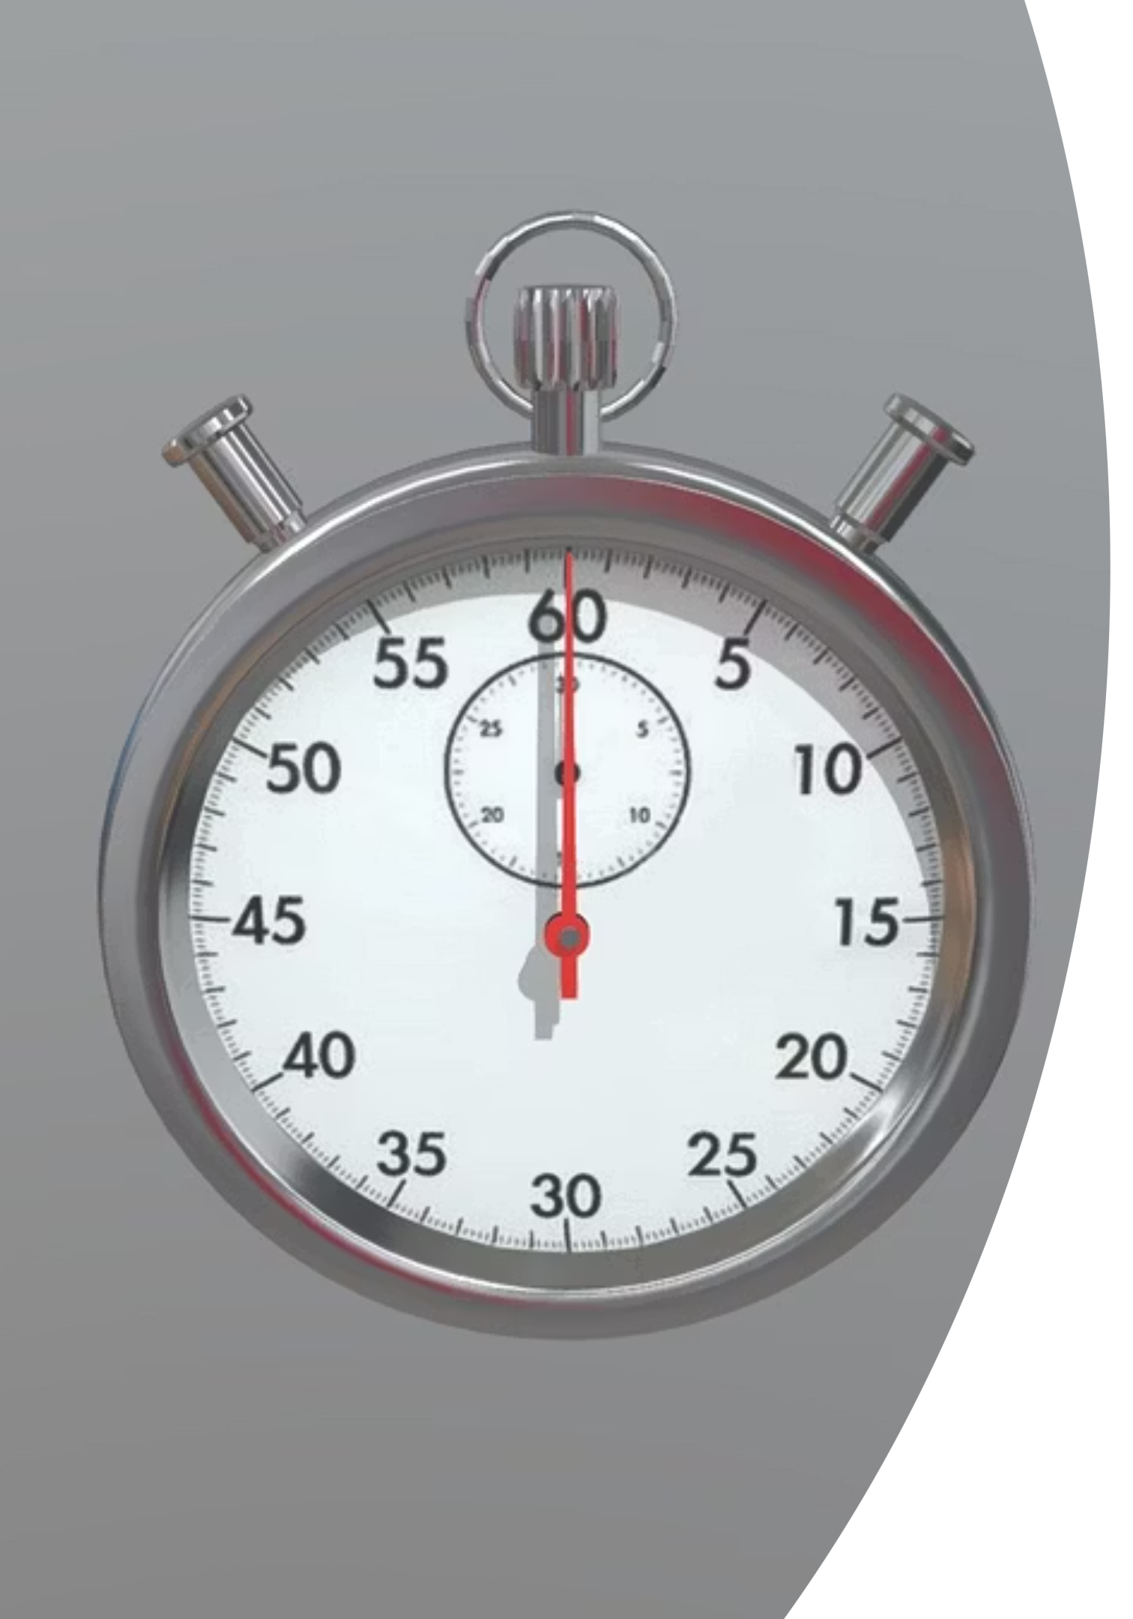
GIẢI PHÁP: MILLIS()
ĐỒNG HỒ BẤM GIỜ THẦN THÁNH
Làm chủ thời gian,
không bị thời gian làm chủ

Slide 8

millis() là gì?
millis() là một hàm đặc biệt trong Arduino/ESP32 trả về số mili-giây (milliseconds) đã trôi qua kể từ khi board được khởi động hoặc reset.
Hãy tưởng tượng millis() như một chiếc đồng hồ bấm giờ chạy liên tục từ lúc bạn cắm nguồn vào ESP32. Nó đếm: 1ms, 2ms, 3ms, 4ms... và không bao giờ dừng lại.
Đặc điểm quan trọng
Ví dụ trực quan
Không chặn code: millis() chỉ trả về giá trị rồi cho code chạy tiếp ngay lập tức
Thời điểm ESP32 khởi động:
millis() = 0
Luôn tăng dần: Giá trị tăng đều đặn, mỗi mili-giây tăng thêm 1
Sau 1 giây:
Kiểu dữ liệu lớn: Dùng unsigned long (4 bytes) để lưu số rất lớn
millis() = 1000
Tràn sau 49 ngày: Sau khoảng 49.7 ngày chạy liên tục, giá trị sẽ quay về 0
Sau 2.5 giây:
millis() = 2500
Sau 1 phút:
millis() = 60000

Slide 9



Công thức của đa nhiệm
Thay vì dùng delay() để chờ đợi, chúng ta sẽ liên tục so sánh thời gian hiện tại với thời gian mốc đã lưu. Khi đủ khoảng thời gian mong muốn, ta mới thực hiện công việc.
Thời_gian_hiện_tại – Thời_gian_trước $≥$ Khoảng_thời_gian_chờ
Viết bằng code:
currentMillis
previousMillis
interval
Thời gian ngay bây giờ (millis())
Thời điểm lần cuối ta làm việc này
Khoảng thời gian muốn chờ (ví dụ: 1000ms = 1 giây)

Slide 10

Minh họa cách hoạt động của millis()
Bước 2: Liên tục kiểm tra
Bước 1: Lưu mốc thời gian
void loop() {
unsigned long currentMillis = millis();
if (currentMillis - previousMillis >= interval) {
// Đã đủ 1 giây rồi!
previousMillis = currentMillis;
// Làm công việc (nháy LED, đọc sensor...)
}
// Code khác vẫn chạy bình thường!
}
unsigned long previousMillis = 0;
unsigned long interval = 1000; // 1 giây
Khi bắt đầu, ta lưu mốc thời gian là 0
Điểm mạnh:
Trong khi chờ đủ 1 giây, ESP32 vẫn có thể làm các việc khác.
Nó không "ngủ" như delay(), mà chỉ "liếc đồng hồ" mỗi lần loop() chạy qua.

Slide 11

Tại sao phải dùng unsigned long?
unsigned long
int
long
Kích thước: 4 bytes (32 bits)
Kích thước: 2 bytes (16 bits)
Kích thước: 4 bytes (32 bits)
Giá trị tối đa: 4,294,967,295
Giá trị tối đa: 32,767
Giá trị tối đa: 2,147,483,647
Thời gian chạy tối đa: ~49.7 ngày
Thời gian chạy tối đa: Chỉ 32.7 giây
Thời gian chạy tối đa: ~24.8 ngày
ĐÚNG - Dùng loại này cho millis()
SAI - Sẽ bị tràn số sau 32 giây!
CÓ THỂ - Nhưng không tối ưu
Lưu ý:
Nếu dùng sai kiểu dữ liệu (ví dụ: int), sau khi giá trị vượt quá giới hạn, nó sẽ quay về số âm hoặc 0, làm code hoạt động sai hoàn toàn. Hãy luôn dùng unsigned long cho tất cả biến liên quan đến millis()!

Slide 12
PHẦN 2: THỰC HÀNH CODE ĐA NHIỆM
Bài Lab 1:
Nháy 2 đèn với tốc độ khác nhau

Slide 13
Thử thách đa nhiệm đầu tiên
Đây là bài tập kinh điển để hiểu sâu về millis().
Nếu các bạn làm được bài này, các bạn đã vượt qua 80% những người mới học IoT!
1
2
3
Đèn LED Đỏ (GPIO 16)
Đèn LED Xanh (GPIO 17)
Thông báo Serial Monitor
Nhấp nháy với chu kỳ 1 giây (1000ms):
Sáng 1s → Tắt 1s → Sáng 1s → ...
Nhấp nháy với chu kỳ 0.5 giây (500ms):
Sáng 0.5s → Tắt 0.5s → Sáng 0.5s → ...
Mỗi 2 giây in ra dòng chữ "Hệ thống vẫn đang chạy ngon lành..." để báo hiệu code đang hoạt động
Câu hỏi: Nếu dùng delay(), làm sao để 2 đèn nháy với tốc độ khác nhau?
KHÔNG THỂ (hoặc rất phức tạp và code sẽ rối như canh hẹ). Đó là lý do millis() ra đời!

Slide 14
Sơ đồ nối dây phần cứng
Danh sách linh kiện
Hướng dẫn nối
1x ESP32 Dev Board
1x LED Đỏ (hoặc màu bất kỳ)
LED Đỏ: Chân dài (+) → GPIO 16 qua điện trở 220Ω, chân ngắn (-) → GND
1x LED Xanh (hoặc màu khác với LED thứ nhất)
LED Xanh: Chân dài (+) → GPIO 17 qua điện trở 220Ω, chân ngắn (-) → GND
2x điện trở 220Ω (hoặc 330Ω)
Breadboard và dây nối
Kết nối ESP32 với máy tính qua cáp USB
Lưu ý điện trở: Điện trở 220Ω-330Ω dùng để hạn chế dòng điện chạy qua LED, bảo vệ LED không bị cháy. Nếu không có điện trở, LED có thể sáng quá mức và hỏng ngay!

Slide 15
Code đầy đủ - Phần 1: Khai báo
// --- BÀI LAB 1: MULTITASKING DÙNG MILLIS() ---
#define LED_RED 16 // Định nghĩa chân GPIO cho đèn đỏ
#define LED_GREEN 17 // Định nghĩa chân GPIO cho đèn xanh
// --- 1. KHAI BÁO BIẾN THỜI GIAN (CỰC KỲ QUAN TRỌNG) ---
// Phải dùng 'unsigned long' vì millis() trả về số rất lớn
// Nếu dùng 'int', sau 32 giây sẽ bị tràn bộ nhớ và code hoạt động sai
unsigned long previousMillisRed = 0; // Mốc thời gian của đèn Đỏ
unsigned long previousMillisGreen = 0; // Mốc thời gian của đèn Xanh
unsigned long previousMillisPrint = 0; // Mốc thời gian in Serial
// Các khoảng thời gian mong muốn (đơn vị: milliseconds)
const long intervalRed = 1000; // 1000ms = 1 giây
const long intervalGreen = 500; // 500ms = 0.5 giây
const long intervalPrint = 2000; // 2000ms = 2 giây
// Biến lưu trạng thái hiện tại của đèn (Sáng hay Tắt)
int ledStateRed = LOW; // LOW = Tắt, HIGH = Sáng
int ledStateGreen = LOW;
Giải thích chi tiết các biến quan trọng ở slide tiếp theo...

Slide 16
Giải thích chi tiết các biến
previousMillisRed, previousMillisGreen, previousMillisPrint
Ba biến này lưu mốc thời gian lần cuối cùng mỗi nhiệm vụ được thực hiện. Ví dụ: previousMillisRed = 5000 nghĩa là lần cuối đèn đỏ đổi trạng thái là ở thời điểm 5000ms.
intervalRed, intervalGreen, intervalPrint
Ba biến này định nghĩa khoảng thời gian chờ giữa mỗi lần thực hiện nhiệm vụ. Dùng const vì giá trị này không đổi trong suốt chương trình.
ledStateRed, ledStateGreen
Hai biến này lưu trạng thái hiện tại của mỗi đèn LED. LOW (0) = Tắt, HIGH (1) = Sáng. Ta cần nhớ trạng thái để có thể đảo ngược nó (Sáng → Tắt, Tắt → Sáng).

Slide 17
Code đầy đủ - Phần 2: Setup
void setup() {
// Khởi động Serial Monitor với tốc độ 115200 baud
Serial.begin(115200);
// Cấu hình 2 chân GPIO là OUTPUT (xuất tín hiệu ra)
pinMode(LED_RED, OUTPUT);
pinMode(LED_GREEN, OUTPUT);
// In thông báo bắt đầu
Serial.println("=================================");
Serial.println("HỆ THỐNG ĐA NHIỆM BẮT ĐẦU HOẠT ĐỘNG");
Serial.println("=================================");
Serial.println();
}
Hàm setup() chỉ chạy một lần khi ESP32 được khởi động hoặc reset. Đây là nơi ta chuẩn bị mọi thứ trước khi vào vòng lặp chính.

Slide 18
Code đầy đủ - Phần 3: Loop - Đèn Đỏ
void loop() {
// Lấy thời gian hiện tại (số ms kể từ khi khởi động)
unsigned long currentMillis = millis();
// ========== NHIỆM VỤ 1: XỬ LÝ ĐÈN ĐỎ ==========
// Kiểm tra: Đã trôi qua >= 1000ms kể từ lần cuối thay đổi đèn đỏ chưa?
if (currentMillis - previousMillisRed >= intervalRed) {
// Cập nhật mốc thời gian mới bằng thời gian hiện tại
previousMillisRed = currentMillis;
// Đảo trạng thái đèn (Nếu đang Tắt → Bật, đang Bật → Tắt)
if (ledStateRed == LOW) {
ledStateRed = HIGH; // Tắt → Sáng
} else {
ledStateRed = LOW; // Sáng → Tắt
}
// Xuất trạng thái mới ra chân GPIO
digitalWrite(LED_RED, ledStateRed);
// In thông báo ra Serial (để debug)
Serial.print("Đèn Đỏ: ");
Serial.println(ledStateRed == HIGH ? "SÁNG" : "TẮT");
}

Slide 19
Code đầy đủ - Phần 4: Loop - Đèn Xanh
// ========== NHIỆM VỤ 2: XỬ LÝ ĐÈN XANH ==========
// Hoàn toàn độc lập với đèn đỏ!
if (currentMillis - previousMillisGreen >= intervalGreen) {
previousMillisGreen = currentMillis;
// Cách viết ngắn gọn hơn để đảo trạng thái:
// Toán tử ! (NOT) sẽ biến LOW thành HIGH và ngược lại
ledStateGreen = !ledStateGreen;
digitalWrite(LED_GREEN, ledStateGreen);
Serial.print("Đèn Xanh: ");
Serial.println(ledStateGreen == HIGH ? "SÁNG" : "TẮT");
}
Chú ý: Toán tử ! (NOT logic) là cách viết ngắn gọn để đảo ngược giá trị boolean. !LOW = HIGH, !HIGH = LOW

Slide 20
Code đầy đủ - Phần 5: Loop - Serial Print
// ========== NHIỆM VỤ 3: IN SERIAL MONITOR ==========
if (currentMillis - previousMillisPrint >= intervalPrint) {
previousMillisPrint = currentMillis;
Serial.println("----------------------------------");
Serial.println("✓ Hệ thống vẫn đang chạy ngon lành...");
Serial.print("✓ Thời gian hoạt động: ");
Serial.print(currentMillis / 1000); // Chuyển ms sang giây
Serial.println(" giây");
Serial.println("----------------------------------");
Serial.println();
}
// ========== HẾT VÒng LẶP ==========
// Các bạn thấy không? KHÔNG HỀ CÓ delay() nào!
// Vi xử lý chạy vèo qua các lệnh if.
// Nếu chưa đến giờ, nó bỏ qua và làm việc khác.
// Vòng loop() này chạy hàng nghìn lần mỗi giây!
}

Slide 21
Kết quả trên Serial Monitor
=================================
HỆ THỐNG ĐA NHIỆM BẮT ĐẦU HOẠT ĐỘNG
=================================
Đèn Xanh: SÁNG
Đèn Xanh: TẮT
Đèn Đỏ: SÁNG
Đèn Xanh: SÁNG
Đèn Xanh: TẮT
Đèn Đỏ: TẮT
----------------------------------
✓ Hệ thống vẫn đang chạy ngon lành...
✓ Thời gian hoạt động: 2 giây
----------------------------------
Quan sát kỹ: Đèn xanh nháy 2 lần trong khi đèn đỏ mới nháy 1 lần, hoàn toàn độc lập nhau!

Slide 22
Phân tích hoạt động theo timeline
0ms - Khởi động
1
Cả 2 đèn tắt, previousMillis = 0
2
500ms
Đèn Xanh SÁNG (đủ 500ms)
1000ms
3
Đèn Xanh TẮT + Đèn Đỏ SÁNG
4
1500ms
Đèn Xanh SÁNG (chu kỳ thứ 3)
2000ms
5
Đèn Xanh TẮT + Đèn Đỏ TẮT + In Serial
Chu kỳ cứ tiếp tục như vậy mãi mãi. Ba nhiệm vụ chạy hoàn toàn độc lập mà không cản trở lẫn nhau!

Slide 23



Điểm mấu chốt của kỹ thuật này
Vòng loop() cực nhanh
Vòng loop() của ESP32 chạy khoảng 100,000-500,000 lần mỗi giây (tùy code). Mỗi lần chạy qua, nó kiểm tra TẤT CẢ các điều kiện thời gian.
Kiểm tra không tốn thời gian
Việc so sánh currentMillis - previousMillis >= interval chỉ mất vài micro-giây. Nếu chưa đủ thời gian, ESP32 bỏ qua và kiểm tra điều kiện tiếp theo ngay lập tức.
Mỗi nhiệm vụ độc lập
Mỗi nhiệm vụ có bộ ba biến riêng: previous, interval, state. Chúng không ảnh hưởng lẫn nhau, tạo ra sự linh hoạt tối đa.

Slide 24

PHẦN 3: DỮ LIỆU JSON
Ngôn ngữ chung của Internet

Slide 25
JSON là gì và tại sao cần nó?
JSON viết tắt của JavaScript Object Notation - một định dạng văn bản nhẹ để lưu trữ và truyền tải dữ liệu có cấu trúc. Đây là tiêu chuẩn quốc tế được hầu hết các hệ thống IoT, API web, và ứng dụng di động sử dụng.
Vấn đề nếu không có JSON
Giả sử ESP32 đọc được nhiệt độ 28.5°C và độ ẩm 60%,
khi gửi lên server:
Giải pháp với JSON
28.5,60
{
"temperature": 28.5,
"humidity": 60,
"unit": "celsius",
"sensor_id": "DHT11_01",
"location": "living_room",
"timestamp": 1703001234
}
Server nhận được và :
Số đầu tiên là gì?
Nhiệt độ hay độ ẩm?
Đơn vị là gì?
Celsius hay Fahrenheit?
Dữ liệu này từ cảm biến nào?
Rõ ràng, đầy đủ, máy tính nào cũng hiểu!

Slide 26
Cấu trúc cơ bản của JSON
Cặp Key : Value
Kiểu dữ liệu được hỗ trợ
Dấu ngoặc và dấu phẩy
Mỗi dữ liệu được biểu diễn dưới dạng cặp "key" (chìa khóa - tên biến) và "value" (giá trị).
Number: 25, 30.5, -10
Object JSON bao bọc bởi dấu ngoặc nhọn { }. Mỗi cặp key:value cách nhau bởi dấu phẩy.
String: "Hello", "living_room"
Boolean: true, false
"temperature": 30.5
Array: [1, 2, 3] hoặc ["a", "b"]
{
"key1": "value1",
"key2": 123,
"key3": true
}
Object: {"x": 10}
Key phải đặt trong dấu ngoặc kép, value có thể là số, chuỗi, boolean, mảng, hoặc object khác.
Null: null

Slide 27
Ví dụ JSON phức tạp hơn
{
"device_info": {
"name": "Smart Home Sensor",
"model": "ESP32-DHT11",
"firmware_version": "1.2.3"
},
"sensor_data": {
"temperature": 28.5,
"humidity": 60,
"pressure": 1013.25
},
"readings": [
{"time": "08:00", "temp": 25.0},
{"time": "09:00", "temp": 26.5},
{"time": "10:00", "temp": 28.5}
],
"alerts": {
"high_temp": false,
"low_humidity": false
},
"timestamp": "2024-01-15T10:30:00Z"
}
JSON có thể chứa object lồng trong object, mảng các object, tạo ra cấu trúc dữ liệu rất linh hoạt và mạnh mẽ.

Slide 28




Tại sao JSON là lựa chọn số 1 trong IoT?
Dễ đọc cho con người
Dễ xử lý cho máy tính
Cấu trúc key:value rất trực quan. Bất kỳ lập trình viên nào cũng có thể đọc hiểu ngay, không cần tài liệu phức tạp.
Hầu hết ngôn ngữ lập trình (Python, JavaScript, Java, C++, PHP...) đều có thư viện parse JSON sẵn, nhanh và hiệu quả.
Nhẹ và tiết kiệm băng thông
Tương thích toàn cầu
JSON chỉ dùng văn bản thuần túy (plain text), không tốn nhiều byte như XML. Quan trọng với IoT vì thiết bị thường có băng thông hạn chế.
Từ Arduino cho đến Server cloud, từ ứng dụng mobile đến website, tất cả đều "nói" được ngôn ngữ JSON.

Slide 29
THỰC HÀNH: ĐÓNG GÓI JSON TRÊN ESP32
Bài Lab 2:
Từ dữ liệu thô đến JSON chuẩn

Slide 30
Chuẩn bị: Cài đặt thư viện ArduinoJson
Tìm kiếm ArduinoJson
Mở Library Manager
Trong ô Search, gõ: ArduinoJson
Trong Arduino IDE, vào menu: Sketch → Include Library → Manage Libraries...
Thư viện chính thức do Benoit Blanchon phát triển sẽ xuất hiện đầu tiên
Hoặc nhấn tổ hợp phím Ctrl+Shift+I (Windows/Linux) hoặc Cmd+Shift+I (Mac)
Kiểm tra cài đặt
Cài đặt phiên bản mới nhất
Vào Sketch → Include Library, bạn sẽ thấy ArduinoJson trong danh sách
Chọn phiên bản 7.x.x (phiên bản mới nhất hiện tại)
Click nút Install và đợi quá trình tải xuống hoàn tất
Giờ ta có thể sử dụng: #include <ArduinoJson.h>

Slide 31
Mục tiêu Bài Lab 2
Input: Dữ liệu cảm biến thô
Output: Chuỗi JSON chuẩn
float temperature = 28.5;
int humidity = 60;
String status = "OK";
String location = "Living Room";
{
"temperature": 28.5,
"humidity": 60,
"status": "OK",
"location": "Living Room",
"device_id": "ESP32_01"
}
Đây là dữ liệu ta đọc từ cảm biến hoặc giả lập. Hiện tại chúng là các biến rời rạc, không có cấu trúc.
Sau khi đóng gói, ta có một chuỗi văn bản hoàn chỉnh sẵn sàng gửi đi qua WiFi, Bluetooth, hoặc Serial.

Slide 32
Code đầy đủ - Bài Lab 2: Phần 1
// --- BÀI LAB 2: ĐÓNG GÓI DỮ LIỆU THÀNH JSON ---
#include // Gọi thư viện
void setup() {
Serial.begin(115200);
// Đợi Serial Monitor sẵn sàng
while (!Serial) {
delay(10);
}
Serial.println("\n========================================");
Serial.println("BÀI THỰC HÀNH: TẠO DỮ LIỆU JSON");
Serial.println("========================================\n");
// --- BƯỚC 1: CÓ DỮ LIỆU THÔ ---
// Giả sử ta đọc được từ cảm biến DHT11 hoặc giả lập
float nhiet_do = 28.5;
int do_am = 60;
String trang_thai = "OK";
String vi_tri = "Phòng khách";
String device_id = "ESP32_DHT11_01";
// In dữ liệu thô ra Serial
Serial.println(" in dữ liệu ra serial ")

Slide 33
Code đầy đủ - Bài Lab 2: Phần 2
// --- BƯỚC 2: TẠO VÙNG NHỚ JSON ---
// JsonDocument tự động quản lý bộ nhớ (từ ArduinoJson v7)
// Với v6, dùng: StaticJsonDocument<200> doc;
JsonDocument doc;
// Giải thích: JsonDocument là một "container" (hộp chứa)
// để lưu trữ cấu trúc JSON. Nó tự động cấp phát bộ nhớ
// cần thiết dựa trên dữ liệu ta thêm vào.
// --- BƯỚC 3: GÁN DỮ LIỆU VÀO JSON ---
// Cú pháp: doc["key"] = value;
// "key" phải là chuỗi (string), value có thể là số, chuỗi, bool...
doc["temperature"] = nhiet_do; // Gán số thực
doc["humidity"] = do_am; // Gán số nguyên
doc["status"] = trang_thai; // Gán chuỗi
doc["location"] = vi_tri; // Gán chuỗi
doc["device_id"] = device_id; // Gán chuỗi
doc["timestamp"] = millis(); // Gán thời gian (ms từ khi khởi động)
// Ta cũng có thể tạo object lồng nhau:
// JsonObject sensor = doc.createNestedObject("sensor_info");
// sensor["type"] = "DHT11";
// sensor["pin"] = 4;

Slide 34
Code đầy đủ - Bài Lab 2: Phần 3
// --- BƯỚC 4: ĐÓNG GÓI (SERIALIZE) THÀNH CHUỖI ---
// serializeJson() biến JsonDocument thành chuỗi văn bản
String output; // Biến lưu chuỗi JSON
serializeJson(doc, output);
// Ta cũng có thể serialize trực tiếp ra Serial:
// serializeJson(doc, Serial);
// --- BƯỚC 5: HIỂN THỊ KẾT QUẢ ---
Serial.println("Dữ liệu JSON sau khi đóng gói:");
Serial.println(output); // In chuỗi JSON thô
Serial.println("\nĐịnh dạng đẹp (Pretty Print) để debug:");
serializeJsonPretty(doc, Serial); // In ra Serial với định dạng dễ đọc

Slide 35
Code đầy đủ - Bài Lab 2: Phần 4
void loop() {
// Không làm gì trong loop() cho bài lab này
// Vì setup() đã hoàn thành nhiệm vụ demo
// Trong ứng dụng thực tế, ta sẽ:
// 1. Đọc cảm biến mỗi vài giây (dùng millis)
// 2. Đóng gói thành JSON
// 3. Gửi lên MQTT Broker hoặc HTTP Server
// 4. Lặp lại
}

Slide 36
Kết quả trên Serial Monitor
========================================
BÀI THỰC HÀNH: TẠO DỮ LIỆU JSON
========================================

Slide 37





Giải thích các hàm quan trọng của ArduinoJson
JsonDocument doc;
doc["key"] = value;
serializeJson(doc, output);
Tạo một object JSON rỗng. Đây là "thùng chứa" để ta bỏ dữ liệu vào. Trong phiên bản 6 cũ, ta dùng StaticJsonDocument<SIZE> với SIZE là số byte cấp phát trước.
Thêm một cặp key-value vào JSON. Key phải là chuỗi (string), value có thể là số, chuỗi, boolean, hoặc thậm chí một object/array khác.
Chuyển đổi JsonDocument thành chuỗi văn bản (string) và lưu vào biến output. Đây là bước "đóng gói" để chuẩn bị gửi đi.
serializeJsonPretty(doc, Serial);
measureJson(doc);
Giống serializeJson nhưng in ra với format đẹp (có indent, xuống dòng) để dễ đọc. Thường dùng cho debug, không nên dùng khi gửi qua mạng (tốn băng thông).
Trả về kích thước (số bytes) của chuỗi JSON sau khi serialize. Hữu ích để kiểm tra xem JSON có quá lớn không trước khi gửi.

Slide 38
Mẹo tối ưu khi dùng JSON trong IoT
Giữ JSON nhỏ gọn
Tên key nên ngắn nhưng vẫn rõ nghĩa: dùng "temp" thay vì "temperature_in_celsius". Mỗi ký tự tiết kiệm = giảm thời gian truyền và pin!
Không dùng Pretty Print khi gửi mạng
serializeJsonPretty() chỉ để debug. Khi gửi qua WiFi/MQTT, dùng serializeJson() để tránh lãng phí băng thông với khoảng trắng và xuống dòng.
Kiểm tra kích thước trước khi gửi
Dùng measureJson() để đảm bảo JSON không vượt quá giới hạn buffer của MQTT/HTTP (thường 256-1024 bytes tùy cấu hình).

Slide 39
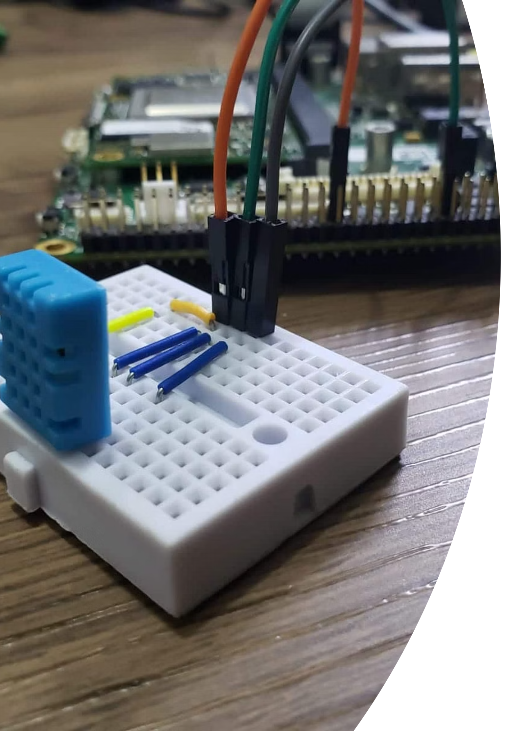
BÀI TẬP TỔNG HỢP
Trạm quan trắc thời tiết mini

Slide 40
Đề bài chi tiết
Đây là bài tập tổng hợp tất cả kiến thức đã học: đa nhiệm với millis(), đọc cảm biến DHT11, đóng gói JSON. Đây chính là bản thu nhỏ của một hệ thống IoT thực tế!
1
2
Yêu cầu Phần cứng
Yêu cầu Logic (BẮT BUỘC dùng millis())
1x ESP32 Dev Board
Mỗi 5 giây: Đọc nhiệt độ và độ ẩm từ DHT11 một lần
1x Cảm biến nhiệt độ & độ ẩm DHT11 (hoặc DHT22)
Mỗi 5 giây: Ngay sau khi đọc, đóng gói dữ liệu thành JSON và in ra Serial Monitor
1x LED (màu tùy ý)
1x Điện trở 220Ω (cho LED)
Mỗi 0.5 giây: LED nhấp nháy liên tục (Heartbeat) để báo hiệu hệ thống đang hoạt động
1x Điện trở 10kΩ (pull-up cho DHT11 nếu cần)
Breadboard và dây nối
CẤM SỬ DỤNG delay() trong toàn bộ code!

Slide 41
Tại sao bài này lại khó?
Thách thức 1: DHT11 đọc chậm
Cảm biến DHT11 cần ít nhất 2 giây giữa mỗi lần đọc. Nếu đọc quá nhanh, nó sẽ trả về giá trị lỗi. Điều này yêu cầu bạn phải quản lý thời gian rất chính xác.
Thách thức 2: Đồng bộ 2 tác vụ
Bạn phải đảm bảo:
Ngoài ra, hàm dht.readTemperature() có thể mất 100-250ms để hoàn thành. Nếu code không khéo, LED sẽ bị "lag" trong khoảng thời gian này.
LED nháy mượt mà liên tục mỗi 0.5s, không bị gián đoạn
Cảm biến được đọc đúng 5s một lần, không sai lệch
JSON được tạo và in ngay sau khi đọc xong cảm biến
Ba tác vụ này phải chạy song song, không cản trở lẫn nhau.
Mẹo: Nếu bạn thấy LED bị khựng/chậm khi đọc cảm biến, chứng tỏ code chưa thực sự non-blocking. Hãy xem lại logic!

Slide 42
Sơ đồ nối dây phần cứng
Kết nối DHT11
Kết nối LED
DHT11
ESP32
LED
ESP32
VCC (+)
3.3V
Chân dài (+)
GPIO 2 qua điện trở 220Ω
DATA
GPIO 4 (có thể thay đổi)
Chân ngắn (-)
GND
GND (-)
GND
GPIO 2 là chân có LED onboard trên hầu hết ESP32, bạn có thể dùng luôn mà không cần nối thêm LED ngoài!
Lưu ý: Một số module DHT11 đã tích hợp điện trở pull-up. Nếu module của bạn chỉ có 3 chân, không cần thêm điện trở.

Slide 43
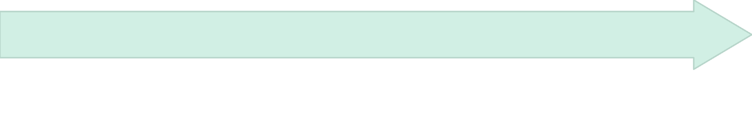
Cài đặt thư viện DHT
Tìm "DHT sensor library"
Mở Library Manager
Gõ "DHT sensor" trong ô tìm kiếm. Chọn thư viện của Adafruit
Sketch → Include Library → Manage Libraries
Kiểm tra
Cài đặt Dependencies
File → Examples → DHT sensor library → DHTtester để chạy thử nghiệm
Khi cài DHT, sẽ có popup yêu cầu cài Adafruit Unified Sensor. Click "Install All"

Slide 44
Gợi ý cấu trúc Code - Phần 1: Khai báo
#include
#include
// Định nghĩa chân
#define DHTPIN 4 // DHT11 nối với GPIO 4
#define DHTTYPE DHT11 // Loại cảm biến
#define LED_PIN 2 // LED nối với GPIO 2
// Khởi tạo object DHT
DHT dht(DHTPIN, DHTTYPE);
// Biến thời gian cho đa nhiệm
unsigned long previousMillisLED = 0;
unsigned long previousMillisSensor = 0;
// Khoảng thời gian
const long intervalLED = 500; // 0.5 giây
const long intervalSensor = 5000; // 5 giây
// Trạng thái LED
int ledState = LOW;

Slide 45
Gợi ý cấu trúc Code - Phần 2: Setup
void setup() {
Serial.begin(115200);
// Khởi động cảm biến DHT
dht.begin();
// Cấu hình chân LED
pinMode(LED_PIN, OUTPUT);
Serial.println("Hệ thống trạm thời tiết mini khởi động...");
Serial.println("Đợi 2 giây để DHT11 ổn định...");
// Đợi DHT11 khởi động (chỉ dùng delay() ở đây là OK vì chỉ 1 lần)
delay(2000);
Serial.println("Sẵn sàng!");
}

Slide 46
Gợi ý cấu trúc Code - Phần 3: Loop
void loop() {
unsigned long currentMillis = millis();
// ===== TASK 1: NHÁY LED (HEARTBEAT) =====
if (currentMillis - previousMillisLED >= intervalLED) {
previousMillisLED = currentMillis;
ledState = !ledState; // Đảo trạng thái
digitalWrite(LED_PIN, ledState);
}
// ===== TASK 2: ĐỌC CẢM BIẾN & TẠO JSON =====
if (currentMillis - previousMillisSensor >= intervalSensor) {
previousMillisSensor = currentMillis;
readSensorAndCreateJSON(); // Gọi hàm riêng
}
}

Slide 47
Gợi ý cấu trúc Code - Phần 4: Hàm đọc cảm biến
void readSensorAndCreateJSON() {
// Đọc nhiệt độ & độ ẩm
float temperature = dht.readTemperature(); // Celsius
float humidity = dht.readHumidity();
// Kiểm tra lỗi
if (isnan(temperature) || isnan(humidity)) {
Serial.println("

Slide 48
Output mẫu trên Serial Monitor
Hệ thống trạm thời tiết mini khởi động...
Đợi 2 giây để DHT11 ổn định...
Sẵn sàng!

Slide 49
Thử thách nâng cao (cho bạn nào muốn đi xa hơn)
Challenge 1: Thêm nút bấm
Thêm một nút bấm. Khi nhấn, ngay lập tức đọc và in JSON ra Serial (không cần đợi 5 giây). Đây là bài tập tuyệt vời về xử lý interrupt!
Challenge 2: Lưu lịch sử
Lưu 10 lần đo gần nhất vào một mảng JSON. Khi in, in ra toàn bộ lịch sử dưới dạng JSON array: [{...}, {...}, ...]
Challenge 3: Cảnh báo bằng LED
Thay vì nháy đều, LED sẽ nháy nhanh (100ms) khi nhiệt độ > 30°C hoặc độ ẩm < 30%. Nháy chậm (1s) khi bình thường.

Slide 50



TÓM TẮT KIẾN THỨC TUẦN 4
1. Tại sao KHÔNG dùng delay()?
2. Kỹ thuật millis() để đa nhiệm
3. JSON - Ngôn ngữ chung của IoT
delay() là Blocking Code - làm đóng băng toàn bộ vi xử lý. Trong thời gian delay(), ESP32 không thể phản ứng với sự kiện khẩn cấp, không thể đọc cảm biến, không thể xử lý nút bấm. Trong IoT, điều này cực kỳ nguy hiểm.
millis() trả về số mili-giây từ khi khởi động. Bằng cách so sánh currentMillis - previousMillis >= interval, ta biết đã đủ thời gian chưa mà không cần dừng code. Mỗi tác vụ có bộ ba biến riêng: previous, interval, state.
JSON là định dạng chuẩn quốc tế để trao đổi dữ liệu. Cấu trúc {"key": value} dễ đọc, nhẹ, và được mọi ngôn ngữ lập trình hỗ trợ. Dùng thư viện ArduinoJson để đóng gói dữ liệu trước khi gửi lên mạng.

Slide 51
So sánh Blocking vs Non-Blocking
❌ Blocking Code (Dùng delay)
✅ Non-Blocking Code (Dùng millis)
void loop() {
readSensor();
digitalWrite(LED, HIGH);
delay(1000); // Đóng băng 1s
digitalWrite(LED, LOW);
delay(1000); // Đóng băng 1s
// Trong 2s trên, không làm gì được!
}
void loop() {
unsigned long now = millis();
if (now - prevSensor >= 5000) {
prevSensor = now;
readSensor();
}
if (now - prevLED >= 1000) {
prevLED = now;
ledState = !ledState;
digitalWrite(LED, ledState);
}
// Luôn sẵn sàng xử lý sự kiện khác!
}
Hậu quả:
Không phản ứng với nút bấm
Không phát hiện sự kiện khẩn cấp
Chỉ làm được 1 việc tại 1 thời điểm
Ưu điểm:
Phản ứng tức thì với mọi sự kiện
Làm nhiều việc song song
Code chuyên nghiệp, đáng tin cậy

Slide 52
Công thức của millis()
Mẫu code cơ bản
Giải thích từng bước
previousMillis: Lưu mốc thời gian lần trước
// Khai báo
unsigned long previousMillis = 0;
const long interval = 1000;
// Trong loop()
unsigned long currentMillis = millis();
if (currentMillis - previousMillis >= interval) {
previousMillis = currentMillis;
// Làm công việc
}
interval: Khoảng thời gian chờ (ms)
currentMillis: Thời gian ngay bây giờ
Điều kiện if: Kiểm tra đã đủ thời gian chưa
Cập nhật mốc: previousMillis = currentMillis
Thực hiện công việc: Trong khối if
Luôn dùng unsigned long cho các biến thời gian!

Slide 53





Quy trình làm việc với JSON
1. Include thư viện
#include
2. Tạo JsonDocument
JsonDocument doc;
3. Gán dữ liệu
doc["key"] = value;
4. Serialize
String output;
serializeJson(doc, output);
5. Gửi đi
Qua Serial, MQTT, HTTP...

Slide 54
Checklist hoàn thành bài Lab
✅ Bài Lab 1: Đa nhiệm cơ bản
✅ Bài Lab 2: Đóng gói JSON
☐ Nháy 2 LED với tốc độ khác nhau (1s và 0.5s)
☐ Cài đặt thành công thư viện ArduinoJson
☐ In thông báo mỗi 2 giây ra Serial
☐ Tạo được JsonDocument và gán dữ liệu
☐ Code không có lệnh delay() nào
☐ Serialize thành công thành chuỗi
☐ Tất cả task chạy mượt mà, không cản trở nhau
☐ JSON hiển thị đúng trên Serial Monitor
☐ Dùng đúng kiểu unsigned long cho biến thời gian
☐ Hiểu được cấu trúc key:value
☐ Hiểu rõ công thức
currentMillis - previousMillis >= interval
☐ Biết cách dùng serializeJsonPretty() để debug
Mẹo: Nếu bạn làm được cả 2 bài lab + bài tập tổng hợp, bạn đã vượt qua ngưỡng cửa từ "người mới" sang "người có kinh nghiệm" trong lập trình IoT!

Slide 55

CÂU HỎI THƯỜNG GẶP
Q&A - Giải đáp thắc mắc

Slide 56


5 Câu hỏi phổ biến nhất
Q1: Tại sao millis() lại có giới hạn 49 ngày?
Q2: Nếu dùng delay(1) thì có sao không?
Q3: JSON có tốn nhiều bộ nhớ không?
Trả lời: unsigned long là kiểu 32-bit, giá trị tối đa 4,294,967,295. Khi ESP32 chạy liên tục, sau 49.7 ngày (4,294,967,295 ms), giá trị sẽ tràn về 0 (overflow). Điều này gọi là "millis rollover". Code tốt phải xử lý trường hợp này, nhưng với hầu hết dự án, ESP32 sẽ được reset trước 49 ngày nên không lo!
Trả lời: Ngay cả delay(1) cũng không tốt trong IoT. 1ms nghe có vẻ nhỏ, nhưng trong thời gian đó ESP32 có thể thực hiện hàng nghìn lệnh. Ngoài ra, nếu bạn gọi delay(1) nhiều lần trong loop(), chúng cộng dồn lại và tạo ra độ trễ đáng kể. Hãy luôn dùng millis() trừ khi thực sự cần thiết (như trong setup()).
Trả lời: Có, JSON tốn RAM hơn so với gửi dữ liệu thô. Tuy nhiên, lợi ích về tính rõ ràng, tương thích và dễ debug vượt trội hơn nhiều. Với ESP32 có 520KB RAM, việc tạo JSON vài trăm bytes là hoàn toàn OK. Chỉ cần cẩn thận với các object JSON cực lớn (>10KB).

Slide 57


Câu hỏi nâng cao
Q4: Làm sao để xử lý millis rollover (tràn số)?
Q5: Có thể dùng micros() thay vì millis() không?
Q6: Có giới hạn số lượng task với millis() không?
Trả lời: Công thức currentMillis - previousMillis >= interval tự động xử lý rollover! Vì cả 2 biến đều là unsigned long, phép trừ sẽ cho kết quả đúng ngay cả khi currentMillis nhỏ hơn previousMillis (sau khi tràn). Ví dụ: 10 - 4294967290 = 16 (do unsigned long overflow math).
Trả lời: Có! micros() hoạt động tương tự nhưng đếm theo micro-giây (µs), chính xác hơn 1000 lần. Tuy nhiên, nó tràn số sau 71 phút (~70 phút). Chỉ dùng micros() khi cần độ chính xác cực cao (ví dụ: đo xung PWM, giao tiếp tốc độ cao). Với IoT thông thường, millis() là đủ.
Trả lời: Về lý thuyết, không có giới hạn! Bạn có thể có 10, 20, 50 task (nếu RAM đủ). Tuy nhiên, mỗi task cần 3 biến (previous, interval, state), và loop() sẽ phải kiểm tra tất cả mỗi lần chạy. Với quá nhiều task (>50), code sẽ khó đọc. Lúc đó nên cân nhắc dùng RTOS (Real-Time Operating System) của ESP32.

